Slide 1
LA VIVIENDA COLABORATIVA PARA MAYORES Toledo, 9 de Marzo de 2023 La gestión pública: experiencia de Bilbao
JOSE Mª ESCOLÁSTICO SÁNCHEZ jmescolastico@vvmm.bilbao.eus

Slide 2
NUESTRO PATRIMONIO, PERSONAS Y RESULTADOS
OAL
4.202 Viviendas, 86 ADAs
893 locales
46 empleados/as
113 adaptadas para personas discapacitadas
47,6 años de edad media del patrimonio inmobiliario
94 % de viviendas arrendadas
Renta media viviendas: 250-350 €
9.800 demandantes de vivienda inscritos en Etxebide.
· Presupuesto 2023: 27.093.000 €
Facturación en Rentas:14.596.000 €
Gastos en Reparación y Conservación: 7.320.000 €
BENEFICIO: 1.150.000 € sobre costes directos.
Endeudamiento: 0 €
Remanente tesorería: 9 millones €
INDICE MOROSIDAD: 2022: 4,93 % s/facturación.
Presentes en 664 Comunidades de Propietarios/as
2,5% Población Bilbao vinculada a VVMM. 4,% presupuesto municipal consolidado.

Slide 3
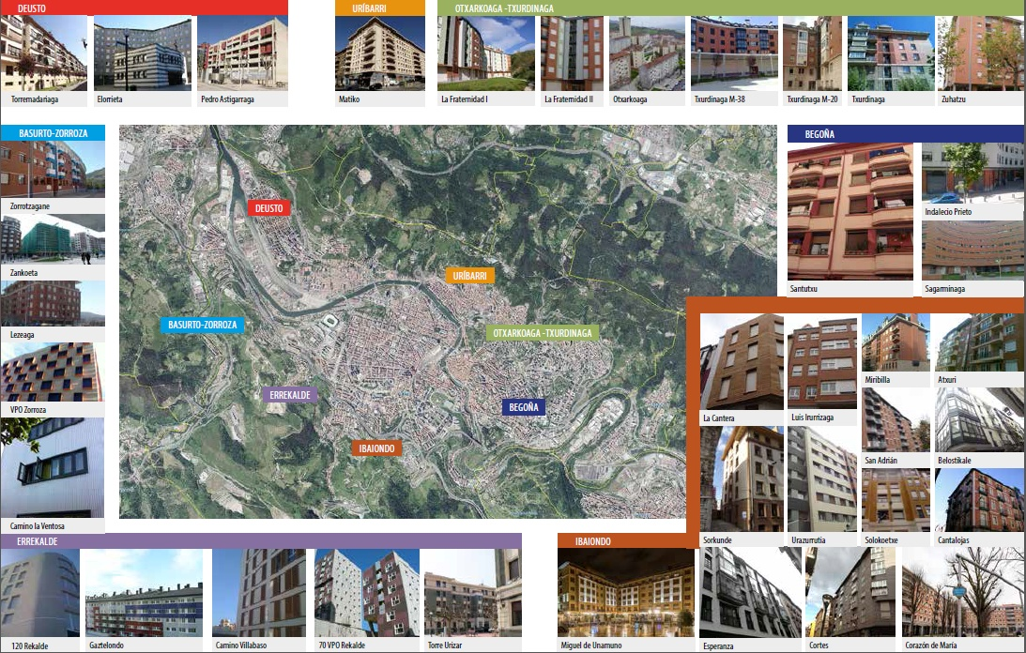
MAPA DE NUESTRAS PROMOCIONES:
Mixtura Social en todos los barrios de la ciudad

Slide 4
Bilbao cuenta con 346.000 habitantes
1 VIVIENDA MUNICIPAL por cada 88 habitantes
en la ciudad de BILBAO

Slide 5
DEMANDA DE VIVIENDAS

Slide 6
LA VIVIENDA COLABROATIVA PARA MAYORES UN NUEVO MODELO RESIDENCIAL
ACTUAL MODELO RESIDENCIAL VINCULADO A SERVICIOS SOCIALES
RESIDENCIAS
PISOS O RECURSOS COMUNITARIOS
PISOS TUTELADOS
CENTROS DE DIA
NUEVO MODELO RESIDENCIAL: VIVIENDA COLABORATIVA
AUTONOMIA PERSONAL
ESPACIOS COMUNES
REGIMEN DE TENENCIA
FINANCIACION PUBLICO/PRIVADA
MODELO DE CONVIVENCIA

Slide 7
PERSONAS
PATRIMONIO
VALOR AÑADIDO
Colaboración
Sostenibilidad
OPTIMIZACIÓN
Regeneración
Responsabilidad
Desarrollo personal

Slide 8
VALOR EMOCIONAL

Slide 9
LA ESTRATEGIA PUBLICA DE LA VIVIENDA COLABORATIVA EN BILBAO
PROGRAMA DE VIVIENDAS MUNICIPALES PARA JOVENES SOLIDARIOS.
PROGRAMA DE VIVIENDA COLABORATIVA SOSTENIBLE.
VIVIENDA ASEQUIBLE
ALOJAMIENTOS DOTACIONALES.
Características comúnes
Valor emocional.
Sostenible: equilibrio recursos/impacto/futuro.
Servitizados: valor añadido.

Slide 10
ALOJAMIENTOS DOTACIONALES en ALQUILER PARA MAYORES
Marco Jurídico
Ley 2/2006, de 30 junio, del Suelo y Urbanismo
Decreto 39/2008 de Régimen jurídico de viviendas de protección pública y medidas financieras
Ley 3/2015 de 18 de junio de Vivienda.
Características principales
Suelo calificado como Equipamiento (1,5 m² /100 m² residencial)
Promocion Directa por Admón. Pública / Concesión
Gestión en ALQUILER ROTATORIO (máx. 5 años)
Dimensiones de los alojamientos (25-60 m²)
Espacios Comunitarios – Lavandería, aparca-bicis, zonas comunes para los usos no incluidos en el alojamiento
Instalaciones comunitarias: Contador único…..

Slide 11
66 ALOJAMIENTOS DOTACIONALES en ALQUILER PARA MAYORES
Tipologías.
32 viviendas tipo LOFT (A): Cuenta únicamente con dos espacios, el cuarto de baño por un lado, y la cocina-salón -comedor-dormitorio, por otro. Su superficie puede variar entre 37-50 m²
26 apartamentos tipo (B): En este caso las viviendas cuentan con un dormitorio separado del resto de la vivienda. Su superficie es de 43,72m²
1 Alojamiento tipo (C): En él se distribuyen 2 dormitorios. Su superficie es de 57 m²
1 Alojamiento tipo (D): Acoge en un único espacio los usos de cocina, estar-comedor y dormitorio, de 61 m²
6 unidades de viviendas adaptadas a personas con minusvalía tipo (E), Cuenta con tienen una superficie de 51 m².
160 Plazas de garaje

Slide 12
66 ALOJAMIENTOS DOTACIONALES en ALQUILER PARA MAYORES
Coste y Financiación.
7.233.902,55 € (I.V.A. no incluido)/Subvención 40.000 €/unidad.
Sistema adjudicacion
33 destinados al primer colectivo, el de personas jóvenes menores de 30 años unipersonales, es decir el 50 %.
18 a personas mayores de 65 años de ellos 6 alojamientos adaptados para personas con diversidad funcional por limitación de movilidad
15 de ellas a Carencia Sobrevenida de Vivienda o personas en situación de vulnerabilidad designadas por Acción Social, con una distribución paritaria desde el punto de vista de género, en un 20 %.

Slide 13
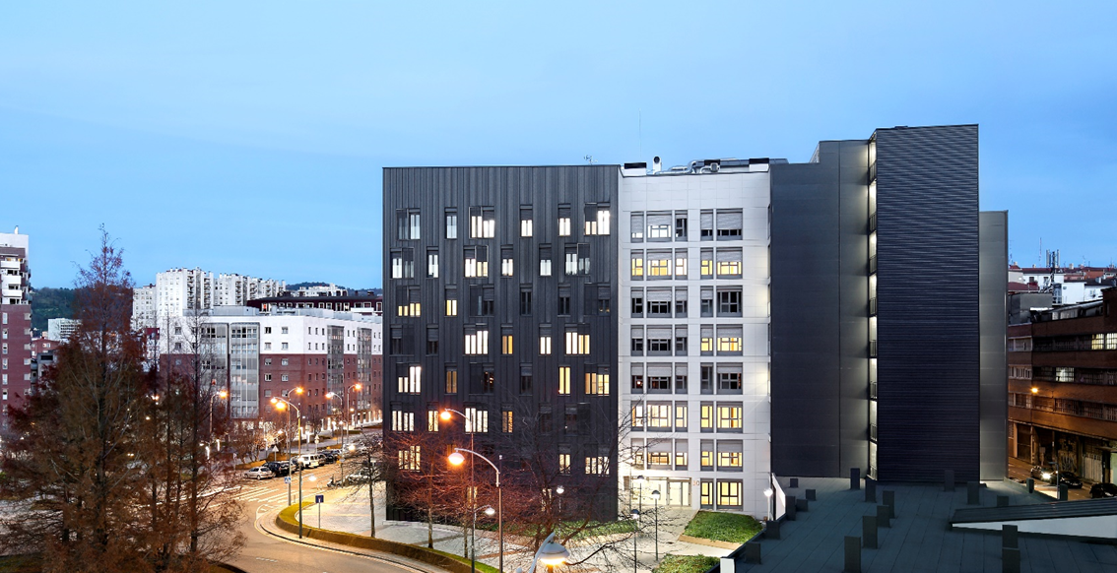

Slide 14
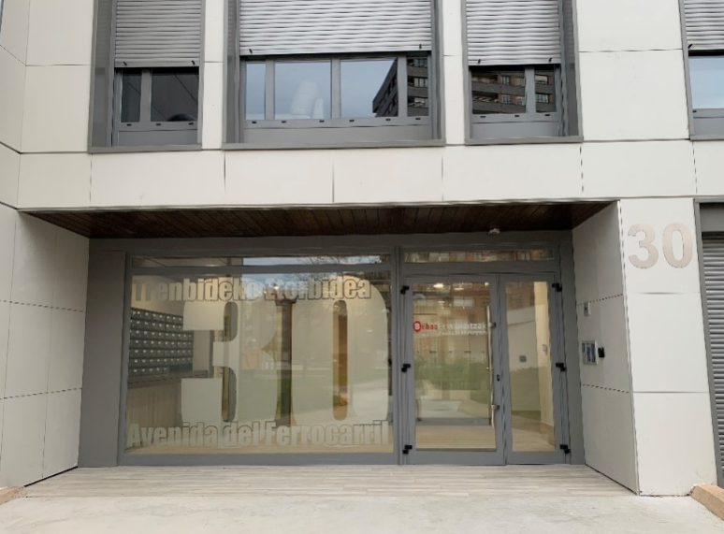
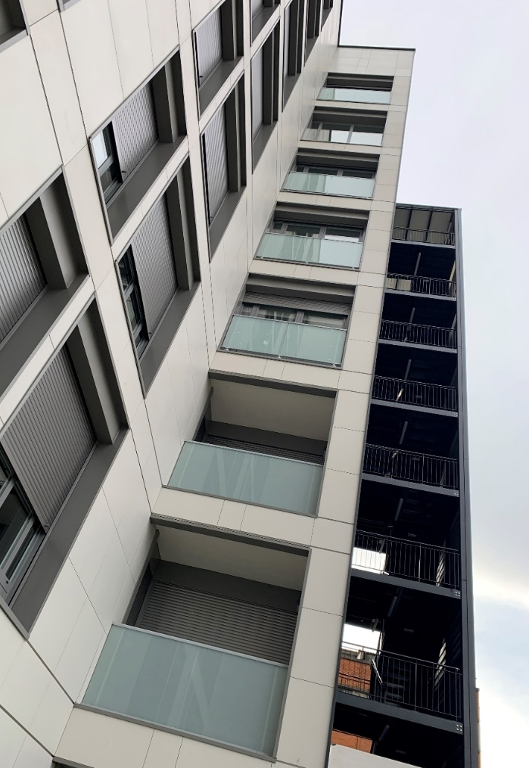
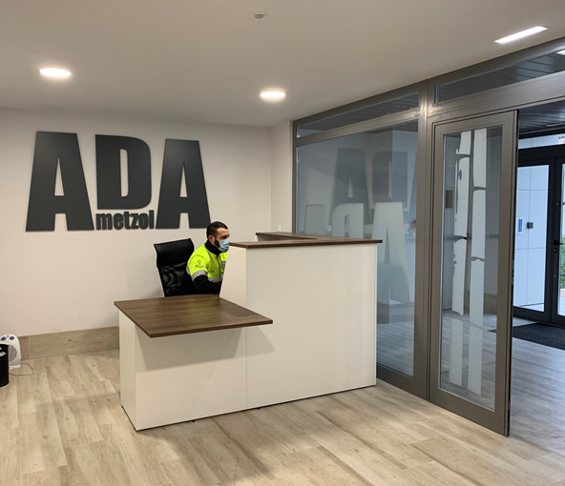

Slide 15
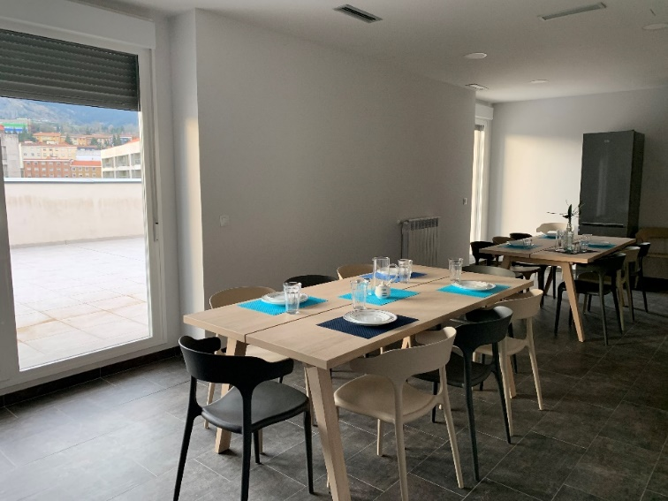
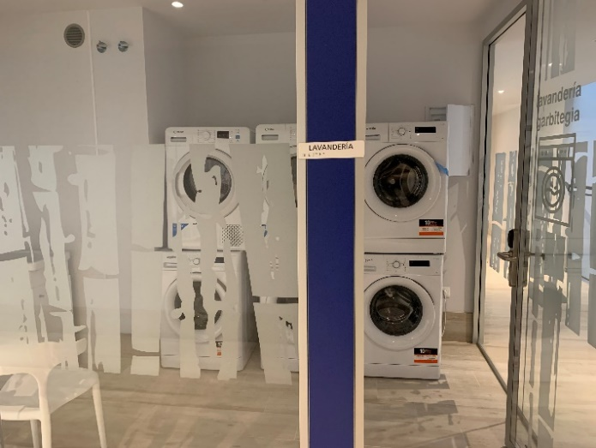
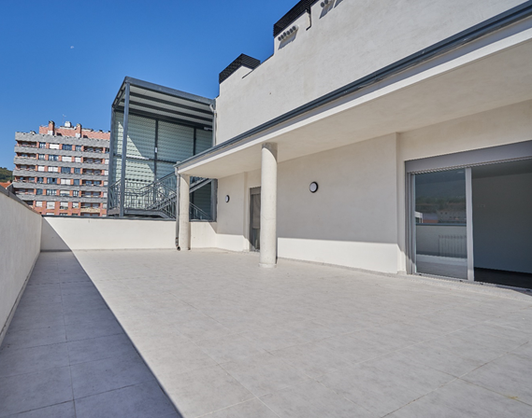
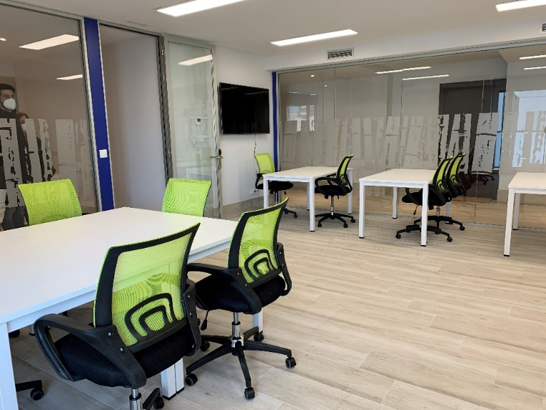
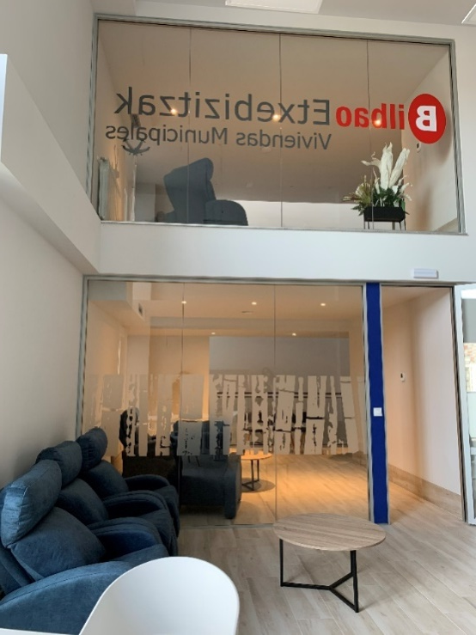

Slide 16
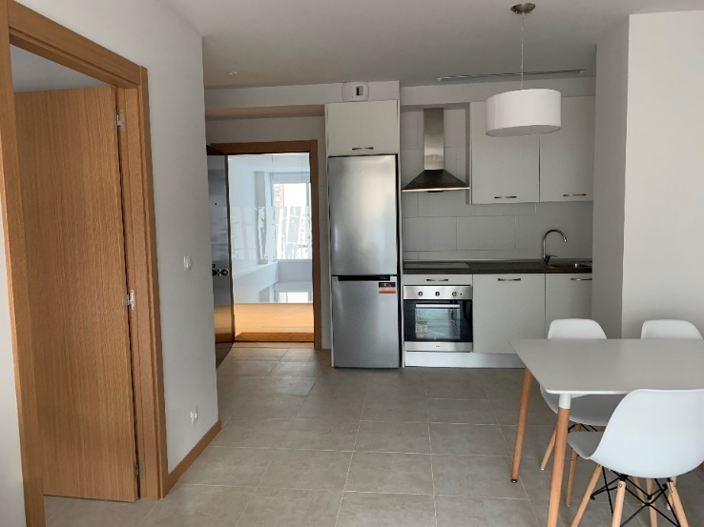
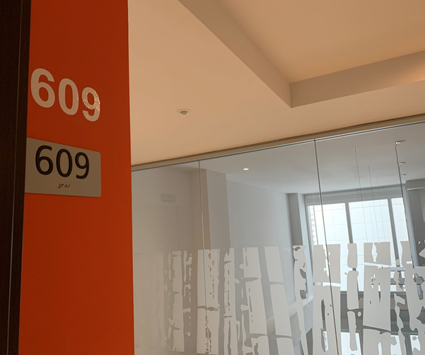
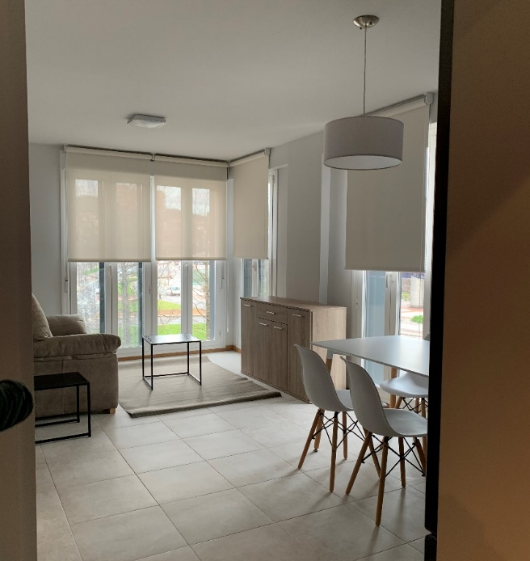
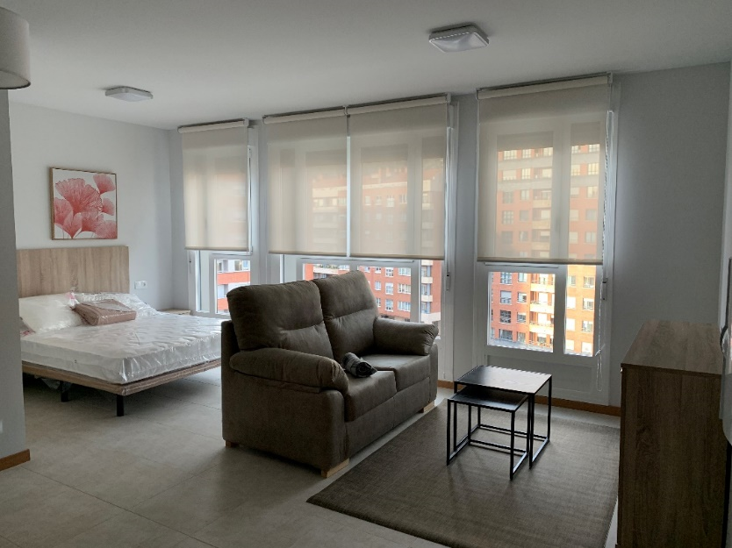

Slide 17
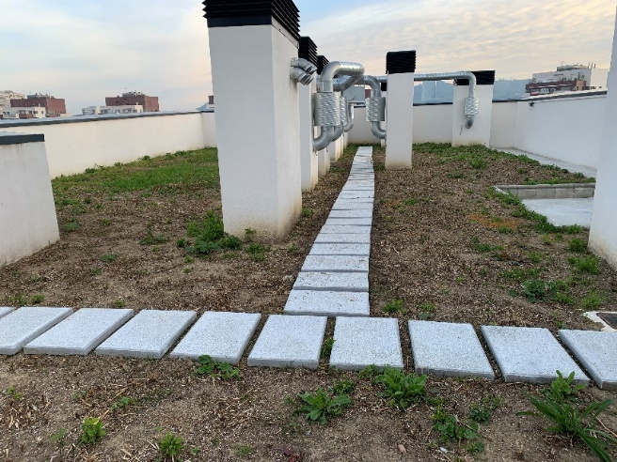

Slide 18
GRACIAS
JOSE Mª ESCOLÁSTICO SÁNCHEZ
jmescolastico@vvmm.bilbao.eus

